Slide 1
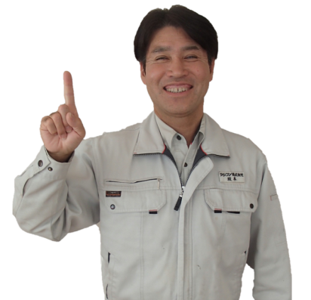
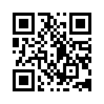
私が伺います♪
あなたの家に
業務用高圧洗浄機がやってくるっ！！
排水管清掃
『今だけの！』期間限定キャンペーン！！
事業部長：坂本
２０１９年６月３日（月）～６月６日（木）の４日間限定！！ （受付終了日：５月３１日１８時迄！）
今ならクオカード１０００円分プレゼント♪♪
全部コミコミ！！
清掃後１年間の保証付き♪
￥１８，９００
（税込み）
℡：０４５－５４０－８５８４ （平日９時～１８時迄受付）
https://www.amcon.co.jp/
アムコン株式会社
検索

Slide 2
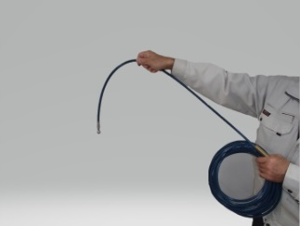
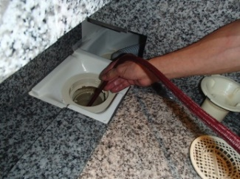
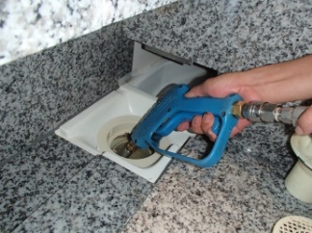
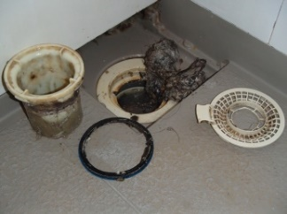
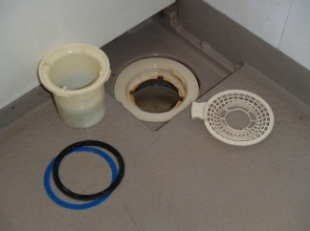
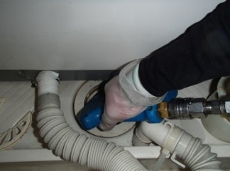
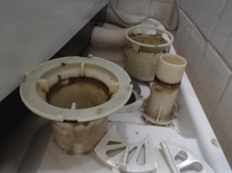
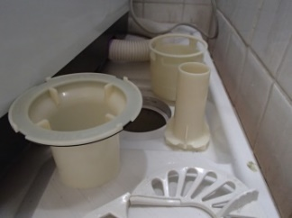
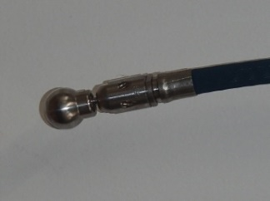
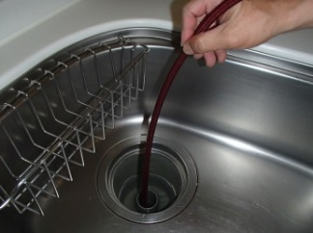
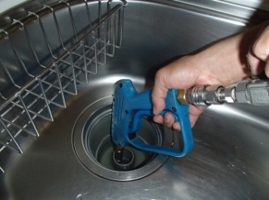
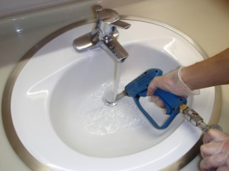
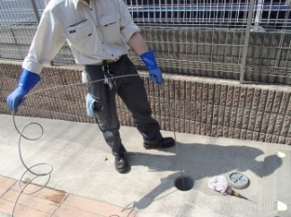
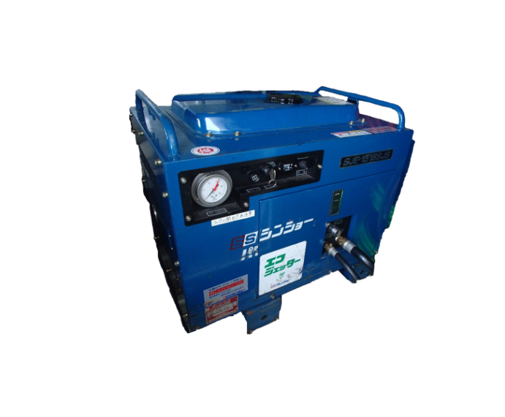
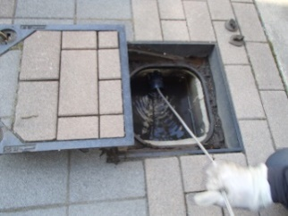
突然ですが！排水管の清掃って、したことありますか？？
毎日使う排水管は、毎日少しずつ調理油や髪の毛などの汚水の一部が配管内に付着していきます。
汚れの付着が進行すると、排水効率が低下して嫌な悪臭の原因になります。
また、最悪の場合排水管が付着物により閉塞すると、排水が逆流する可能性もあります。
ある日突然！お風呂やキッチンの排水が流れなくなったり、排水が逆流してきたら・・・
とても困りますよね！・・・ある日急にやってくるそんな排水トラブル。
そんな時、急いで清掃業者を探して、緊急の対応を業者に依頼！・・・なんてすると、
緊急対応費用もかなりかかる上に、直るまでは水道も使えない・・・
そうなる前に！
一般的な一戸建てなら２～３年に一度の清掃がおすすめです♪
これまでにも数多くのビルやマンション、水族館などの水回りの管清掃を行ってきた水のプロ集団が
期間限定で一般のご家庭の排水管清掃を行います！排水口トラップももちろんサービスで清掃♪
使用機材はマンションなど高層住宅の清掃で使用している業務用の高圧洗浄機！
その洗浄能力は一般に市販されている高圧洗浄機とは洗浄力が違います！！
今なら屋内４か所（キッチン・洗面台・洗濯機排水口・浴室排水口）と敷地内マンホールの清掃を含めて、
なんと１８，９００円！（税込み） しかも１年間の保証付き！ （便器は清掃対象外です。)
清掃後１年以内の排水トラブルは無償でご対応させていただきます。（人為的、及び構造的欠陥は除きます）
さらに！今回お申込み頂くと、クオカード１，０００円分をプレゼント致します！
この機会にぜひお試しください♪
【清掃に当たってのお願い】
・清掃時に使用するお水はお客様宅よりいただきます。
・清掃作業時には少々の騒音が発生致します。
・お受付は作業車両の駐車スペース(軽自動車）が確保できるお宅様に限らせて頂きます。
・当キャンペーンは一戸建て住宅のみのお受付とさせていただいております。
・ドラム式洗濯機など大型、大重量で容易に移動が出来ない場合や、洗濯機排水口の排水トラップが外せない場合は、
清掃が出来ない事もございます。予めご了承ください。

